Slide 1
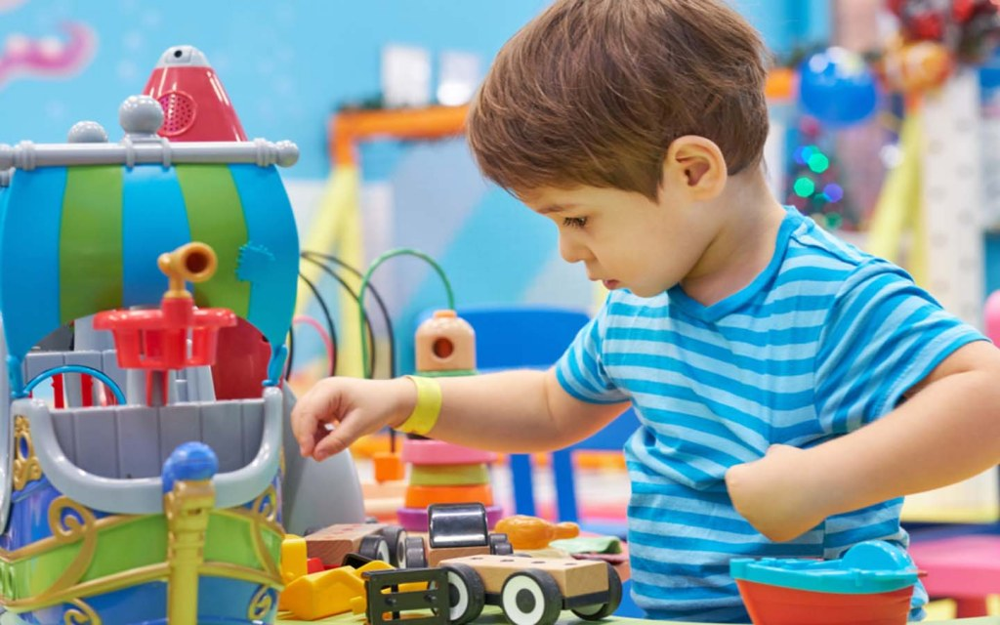
مسك الكرة باليد ورميها في اي اتجاه محدد حسب الامر (672)
مقدم الهدف
عفرة محمد المقبالي

Slide 2
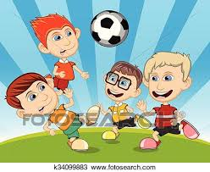
المراجعة: أ. خديجة الكعبي | الإعداد : أ. عفرة محمد المقبالي | مسك الكرة باليد ورميها في اي اتجاه محدد حسب الامر (672) | الهدف
الفئة العمرية: 3-15 سنوات | مستوى الشدة: الشديدة | فئة الإعاقة : الإعاقة الشديدة | بيانات الهدف
قصة : يقول حمد خرجت يوماً للحديقة القريبة من منزلنا ورأيت الأطفال يلعبون ويمرحون وأنا جالس لوحدي على الكرسي معي كرتي الكبيرة أنظر إليهم لا يوجد معي صديق ذهبت إليهم وقلت مرحبا يا أصدقاء ما رأيكم أن نلعب معاً قالوا نعم نعم قذفت كرتي عالياً في السماء كنا نجري ونضحك سعداء نحو الكرة لإلتقاطها ورميها عاليا في كل الاتجاهات . |  |  | كتاب الطالب

Slide 3
مسك الكرة باليد ورميها في اي اتجاه محدد حسب الامر | الهدف
استراتيجيات التعليم | المكونات
ا ستراتيجيات التعليم: التدريب العملي يقوم المعلم بالوقوف امام الطالب ومسك الكرة بيده ورميها نحو اتجاه محدد ومن ثم يطلب من الطالب بمسك الكرة ورميها تجاه نفطة محددة له . التوجيه اللفظي: بتوجيه الطالب لفظيا كيفية مسك الكرة بطريقة مقبولة نوعاً ما وتوجيهه برميها في اتجاه محدد . اللعب الجماعي : عمل فريقين للعب كرة السلة وتوزيع الأدوار على الطلاب داخل كل فريق .

Slide 4
مسك الكرة باليد ورميها في اي اتجاه محدد حسب الامر | الهدف
أنشطه مهارية | المكونات
الأنشطه الصفية : أنشطة تدريب الطالب على مسك الكرة واللعب بها . أنشطة تدريب الطالب رمي الكرة بشكل عشوائي في اتجاهات مختلفة . انشطة تدريب الطالب على رمي الكرة في اتجاه محدد ( كرة السلة ) . عرض فيديو تعليمي عن اللعب بالكرة . تحليل الهدف : 1- أن ينظر الطالب إلى المعلم وهو يرمي الكرة . 2- أن يمد الطالب يده لمسك الكرة . 3- أن يمسك الطالب الكرة بيده بطريقة صحيحة بنسبة 80 % . 4- أن يرمي الطالب الكرة في اتجاه محدد مثال ( كرة السلة ) عندما يطلب منه ذلك في محاولتين من أصل أربعة . نقاط مهمة في الحصة الدرسية - تحفيز الطالب على التفاعل مع المعلمة. . مراعاة الفروق الفردية للحالات وإن تشابهت نسبة الذكاء والتقييم. .إعطاء كل طالب حقه من الحصة . . تقسيم الحصة إلى عمل جماعي وفردي . -يمكن الدمج بين الأساليب لتحقيق أقصى فائدة ممكنة.

Slide 5
الحصة الدراسية: الهدف الرئيسي هو مسك الكرة باليد ورميها في اي اتجاه محدد حسب الامر أهداف أخرى: تنمية مهارة التقليد الحركي. - تنمية مهارة التوازن. - تنمية التآزر البصري الحركي - تنمية المهارات الحركية الصغرى التهيئة للحصة (إلقاء التحية ، السلام على الطلاب ، التذكير بما تم تعلمه في الحصة السابقة). عرض فيديو خاص بالدرس اللعب بالكرة ورميها . تدريبات على تنمية المهارات الحركية الصغرى والكبرى. يبتكر المدرس أنشطة وتمارين إضافية لتنمية التآزر البصري الحركي مثال أن يلعب لعبة رمي السهم وتصوييب نحو الهدف . النشاط الرياضي : أن يقوم المعلم بعمل نشاط رياضي برمي الكرة داخل السلة . النشاط الفني: 1أن يقوم المعلم بعمل نشاط فني يشتمل على تلوين صور لأولاد يلعبون بالكرة في اتجاهات مختلفة . النشاط الموسيقى: 1- اغنية أبطال الكرة . 2- كرتي كبيرة . | دليل للمعلم
يساعد الأهل ابنهم على اللعب بالكرة ورميها في اتجاهات مختلفة . يساعد الأهل ابنهم باللعب بكرة السلة وتدريب عليها . | الواجب المنزلي
مجموعة تدريبات على الآيباد ، سمارت بورد ،،، توك - اغنية أبطال الكرة . - كرتي كبيرة . | تمارين إلكترونية
متوسط: مسك الكرة باليد ورميها في اي اتجاه محدد حسب الامر بمساعدة جسدية بسيطة . جيد: مسك الكرة باليد ورميها في اي اتجاه محدد حسب الامر بمساعدة لفظية . مرتفع:. مسك الكرة باليد ورميها في اي اتجاه محدد حسب الامر بدون مساعدة . . | التقييم

